Slide 1
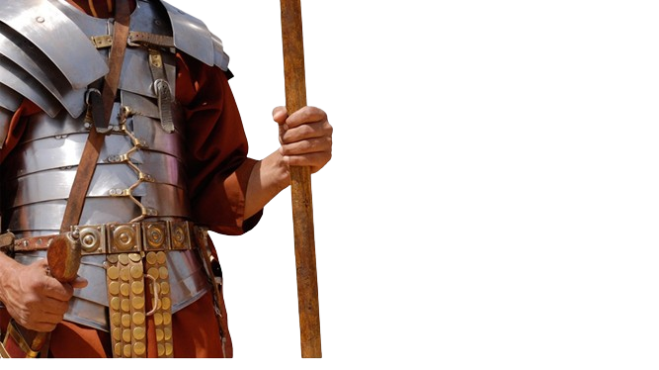
BATALHA ESPIRITUAL
VENCENDO A
13
“NÃO CONSULTE OS MORTOS”

Slide 2
1 NÃO DEVEMOS CONSULTAR OS MORTOS PORQUE DEUS CONDENA ESSA PRÁTICA
Existem várias passagens bíblicas proibindo a busca pelos mortos. Quem insiste nesse caminho está desobedecendo à Palavra de Deus e se colocando em grande perigo.

Slide 3
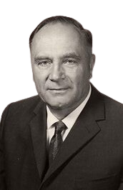
“A psicografia é uma prática presente nos círculos espíritas com o fim de receber mensagens dos espíritos dos mortos, em desobediência ao que diz a Palavra de Deus” (Kurt E. Koch).

Slide 4
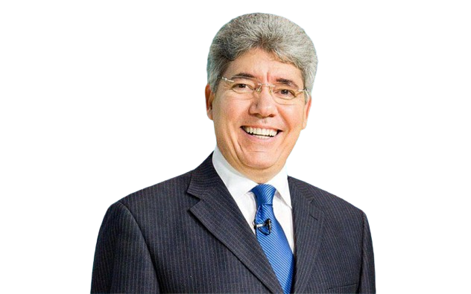
“O homem, quando começa a pôr o pé na estrada da desobediência e a se envolver com a feitiçaria, perde o bom senso, deixa para trás a capacidade de raciocinar de forma clara, e é enganado pelo espírito das trevas (Hernandes Dias Lopes).

Slide 5
O QUE A BÍBLIA DIZ?
“Não vos volteis para os que consultam os mortos, nem para os feiticeiros; não os busqueis para não ficardes contaminados por eles. Eu sou o Senhor, vosso Deus” (Lv 19.31).

Slide 6
O QUE A BÍBLIA DIZ?
“Quanto àquele que se voltar para os que consultam os mortos e para os feiticeiros, prostituindo-se após eles, porei o meu rosto contra aquele homem e o extirparei do meio do seu povo” (Lv 20.6).

Slide 7
O QUE A BÍBLIA DIZ?
“O homem ou mulher que consultar os mortos ou for feiticeiro, certamente será morto. Serão apedrejados, e o seu sangue será sobre eles” (Lv 20.27).

Slide 8
O QUE A BÍBLIA DIZ?
“Quando vos disserem: Consultai os que têm espíritos familiares e os feiticeiros, que chilreiam e murmuram, respondei: Acaso, não consultará um povo a seu Deus? Acaso, a favor dos vivos, consultar-se-ão os mortos?” (Is 8.18,19).

Slide 9
O QUE A BÍBLIA DIZ?
“À Lei e ao Testemunho! Se eles não falarem segundo esta palavra, nunca lhes raiará a alva. E passarão pela terra duramente oprimidos e famintos; e, tendo fome, se agastarão; e amaldiçoarão o seu rei e o seu Deus, olhando para o céu em cima, e para a terra em baixo, e eis aí angústia e escuridão, tristeza e aflição; e para as trevas serão empurrados (Is 8.20-22).

Slide 10
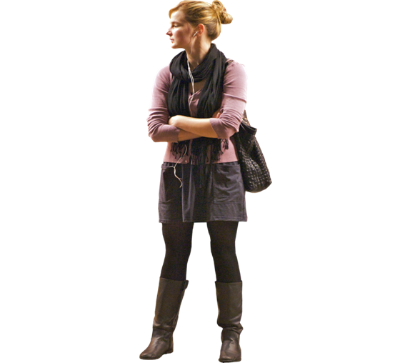
2 NÃO DEVEMOS CONSULTAR OS MORTOS PORQUE OS MORTOS NÃO FALAM COM OS VIVOS
De acordo com a Bíblia, vivos e mortos não se comunicam. À morte segue-se o juízo e uma destinação eterna para o céu ou o inferno. As almas dos mortos não vagueiam pela terra. Os vivos não interagem com os mortos, nem os mortos interagem com os vivos.

Slide 11
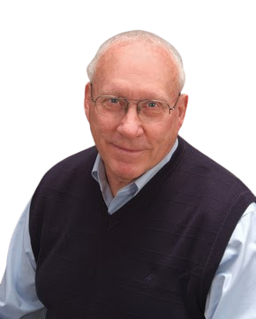
“O relato de Jesus sobre o rico e Lázaro , em Lucas 16.19-31, revela com clareza que há um abismo intransponível separando os mortos dos vivos. Ninguém que tenha morrido atravessa a linha divisória de volta aos vivos” (Neil T. Anderson).

Slide 12
O QUE A BÍBLIA DIZ?
“Pois os vivos sabem que morrerão, mas os mortos não sabem coisa nenhuma, nem tampouco têm eles daí em diante recompensa, porque a sua memória ficou entregue ao esquecimento. Tanto o seu amor quanto o seu ódio e a sua inveja já pereceram; nem têm eles daí em diante parte para sempre em coisa alguma do que se faz debaixo do sol” (Ec 9.5,6).

Slide 13
O QUE A BÍBLIA DIZ?
“Disse então o rico: Rogo-te, pois, ó pai, que o mandes à casa de meu pai, porque tenho cinco irmãos; para que lhes dê testemunho, a fim de que não venham eles também para este lugar de tormento. Disse-lhe Abraão: Têm Moisés e os profetas; ouçam-nos” (Lc 16.27-29).

Slide 14
O QUE A BÍBLIA DIZ?
“Respondeu ele: Não, pai Abraão; mas, se alguém dentre os mortos for ter com eles, hão de se arrepender. Abraão, porém, lhe disse: Se não ouvem a Moisés e aos profetas; tampouco acreditarão, ainda que ressuscite alguém dentre os mortos” (Lc 16.30,31).

Slide 15
O QUE A BÍBLIA DIZ?
“E, como aos homens está ordenado morrerem uma só vez, vindo depois disto o juízo” (Hb 9.27).

Slide 16
3 NÃO DEVEMOS CONSULTAR OS MORTOS PORQUE OS DEMÔNIOS SE FAZEM PASSAR POR ELES
Embora os mortos não se comuniquem com os vivos, os espíritos malignos podem se aproveitar dessa busca pelo sobrenatural para agir na vida das pessoas.
Os demônios não só são capazes de imitar a voz dos mortos, como também de simular sua aparência.

Slide 17
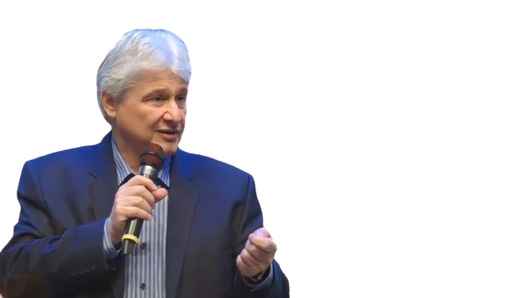
“A invocação, a adoração e a incorporação de espíritos implica em abrir o corpo e a alma a esses espíritos e deixar-se controlar por eles” (Paschoal Piragine Jr).

Slide 18
“Pessoas aflitas e enlutadas procuram consolo na necromancia, a consulta aos mortos. Essa busca, entretanto, leva a consequências dramáticas. Não encontram luz, mergulham em trevas. Não obtêm paz, acham opressão. Não recebem libertação para sua alma cativa, tornam-se ainda mais escravas de espíritos enganadores” (Hernandes Dias Lopes).

Slide 19
O QUE A BÍBLIA DIZ?
“Assim morreu Saul, por causa da sua infidelidade para com o Senhor, porque não havia guardado a palavra do Senhor, e também porque buscou a adivinhadora para a consultar” (1 Cr 10.13).

Slide 20
“Assim diz o Senhor: Não aprendais o caminho das nações” (Jr 10.2).
PRÓXIMO ESTUDO:
14) PACTOS E RITUAIS

